Slide 1
Experiencia de Usuario

Slide 2
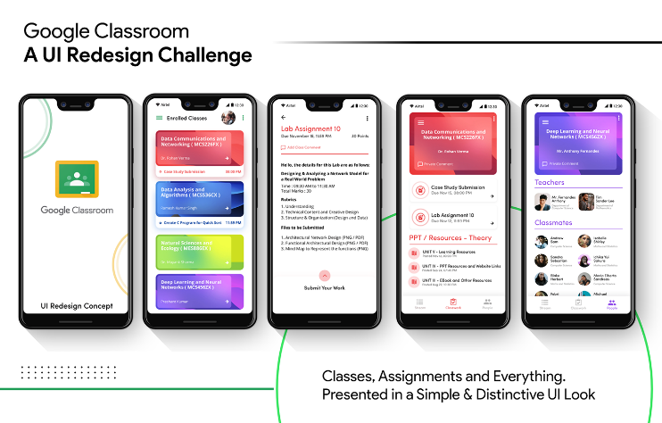
Buena experiencia – Google Classroom
Simplifica la gestión de alumnos
Simplifica la gestión de tareas y actividades
Un solo lugar centralizado para gestionar las evidencias, tiempos y calificaciones
Permite generar transmisión en vivo para todos
Interfaz simple pero completa, bien diseñada (Metro)
Muchas funciones útiles como cálculo de calificaciones, cambio de fechas, anuncios, muro
Capacidad de archivar clases ya cursadas para mantener ordenado

Slide 3
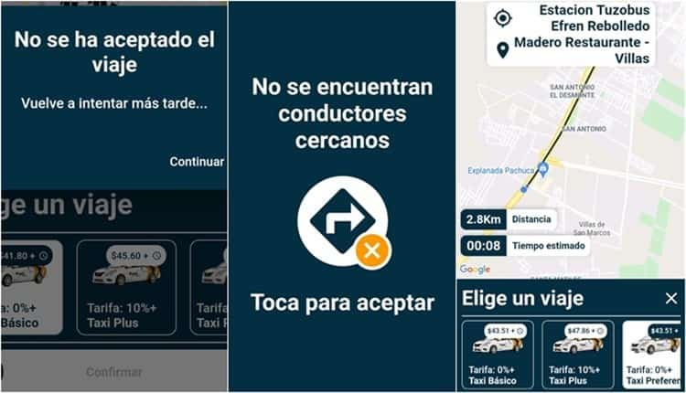
Mala experiencia – Taxi contigo
Interfaz confusa, poco amigable
Consumo de datos constante y elevado incluso aunque todavía no inicie el viaje
Los taxistas pueden cancelar el servicio sin previo aviso, incluso aunque ya lo hubieran aceptado desde hace minutos
Al registrarse solo existía verificación de número de teléfono, un mensaje que tardaba horas en llegar o directamente no llegaba
La sesión no se mantenía, obligando a colocar las credenciales una y otra vez
El precio cambiaba incluso después de iniciado el viaje

